Slide 1
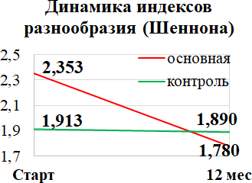
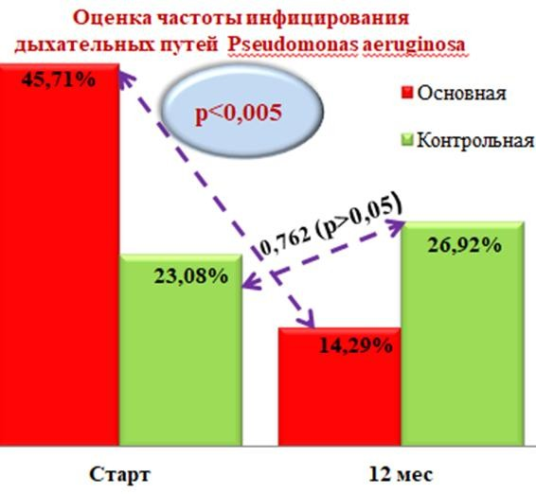
Ю.О. Васенёва ^{1,2}, И.В. Вахлова¹ yulya.vasenyova@yandex.ru ¹ ФГБОУ ВО «УГМУ» МЗ РФ ² ГАУЗ СО «ОДКБ»
Оценка влияния использования CFTR-модулятора элексакафтор + ивакафтор +
тезакафтор/ивакафтор на изменение микробиологического состава дыхательных путей
Цель: оценить влияние использования CFTR-модулятора элексакафтор + ивакафтор + тезакафтор/ивакафтор на изменение микробиологического состава дыхательных путей у пациентов с МВ.
Установлено, что снижение индекса Шеннона произошло только в основной группе (с 2,353 до 1,780). В контроле индекс Шеннона был стабилен.
Методы: Проводилась
сравнительная оценка
микробиома ДП у пациентов
с МВ, получавших (n=35) и
не получавших (n=26)
элексакафтор+ивакафтор
+ тезакафтор/ивакафтор.
Материалом для исследова-
ния служила слизь, получен-
ная при глубоком орофарин-
геальном мазке. Оценивался
индекс Шеннона, отражающий
инфицированность микробными ассоциациями. Результаты: На фоне использования CFTR-модулятора отмечалось достоверное уменьшение частоты инфицирования Pseudomonas aeruginosa с 45,7% до 14,29% (р<0,005).
Выводы: Применение таргетной терапии показало снижение инфицирирования микробными ассоциациями, вызывающими хроническое воспаление в бронхолегочной системе у детей с муковисцидозом
Источник финансирования и конфликт
интересов отсутствуют

